Slide 1
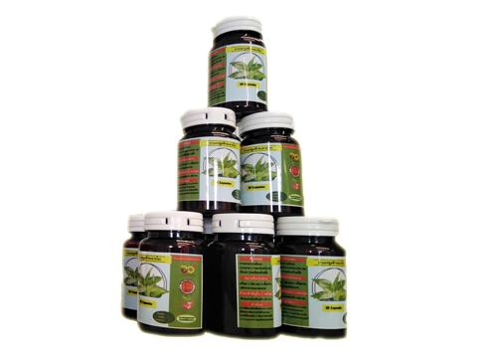
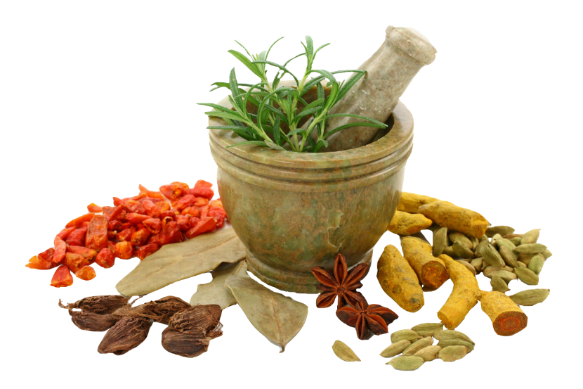
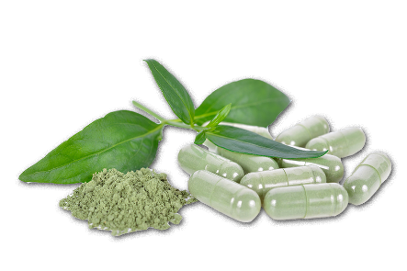
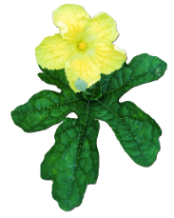
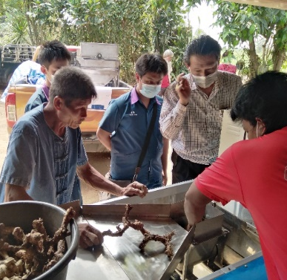
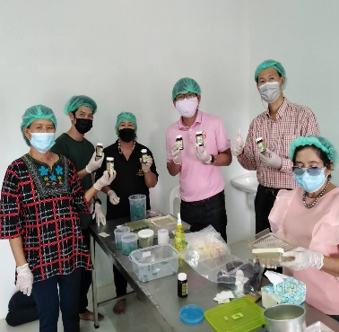
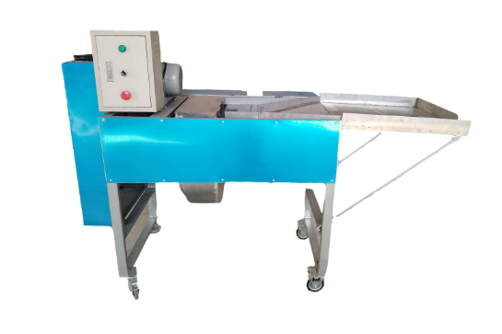
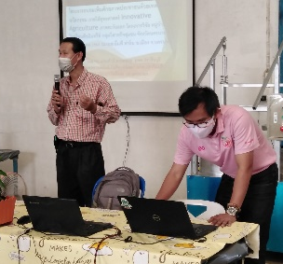
การพัฒนาเมืองสมุนไพร จังหวัดสระแก้ว
ปลายน้ำ
วิสาหกิจชุมชน จังหวัดสระแก้ว
ดูแลการปลูกสมุนไพร แบบเกษตรอินทรีย์
- มหาวิทยาลัยเทคโนโลยีพระจอมเกล้าพระนครเหนือ
ต้นน้ำ
- มหาวิทยาลัยสุโขทัยธรรมาธิราช
ส่งเสริมผลิตภัณฑ์ และการจำหน่าย
ผ่านแพลตฟอร์มออนไลน์ ต่าง ๆ เช่น เฟสบุ๊ค ไลน์
มหาวิทยาลัยเทคโนโลยี พระจอมเกล้าพระนครเหนือ
กลางน้ำ
ส่งเสริมการปลูก และควบคุมคุณภาพ
ตรวจสารสำคัญในสมุนไพร และการเก็บเกี่ยว
นวัตกรรม และเทคโนโลยี
ถ่ายทอดองค์ความรู้
สถาบันเทคโนโลยีจิตรลดา
สถาบันการอาชีวภาคกลาง 3
- วิทยาลัยเทคนิคนครนายก
- วิทยาลัยเทคนิคปราจีนบุรี
- วิทยาลัยเทคนิคสระแก้ว
การดูแลพืชสมุนไพร
การใช้งาน และบำรุงรักษาเครื่องจักร
การควบคุมกระบวนการผลิต
ส่งเสริมกระบวนการแปรรูปสมุนไพร เพื่อเพิ่มมูลค่าสมุนไพร ให้วิสาหกิจชุมชน

Slide 2
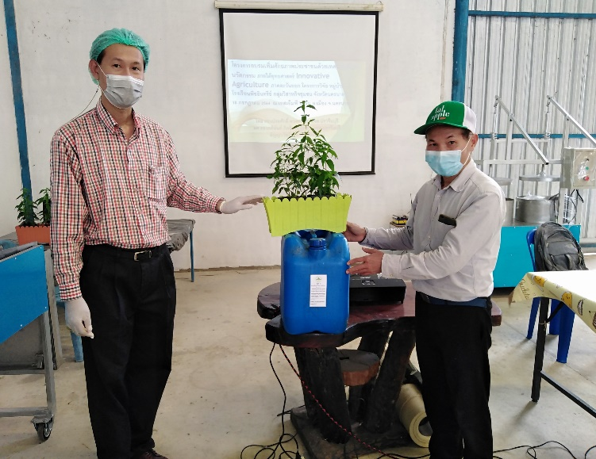
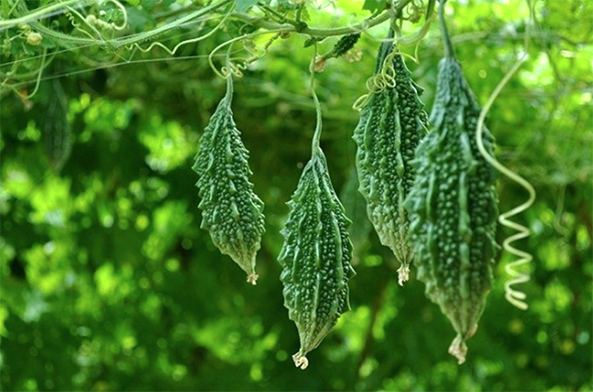
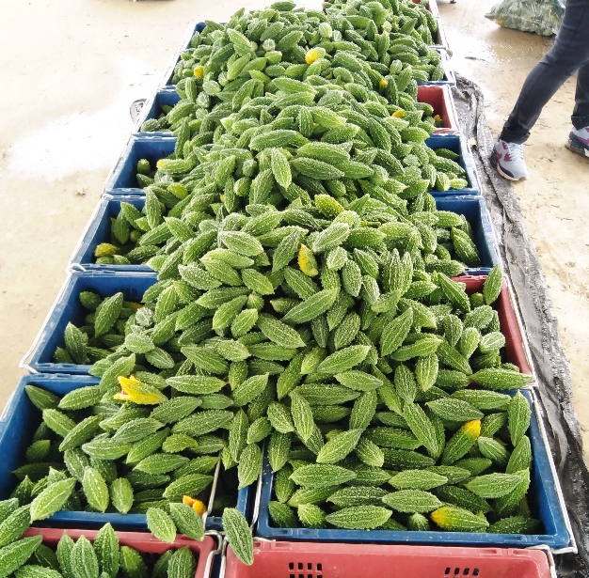
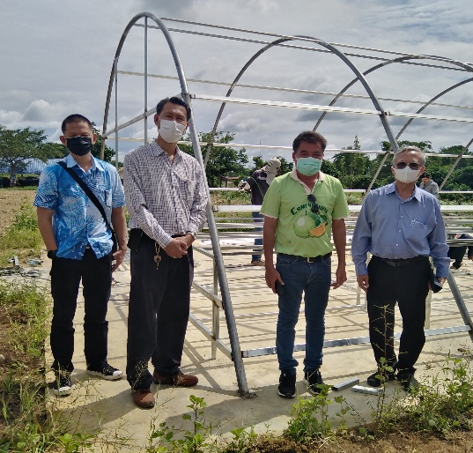
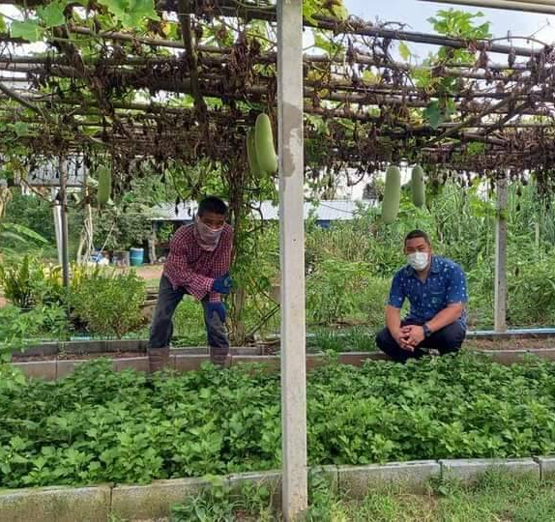
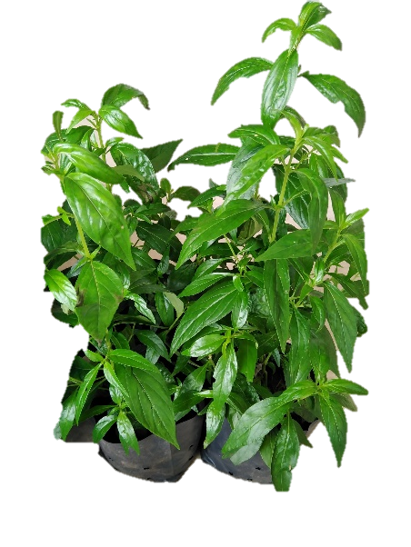
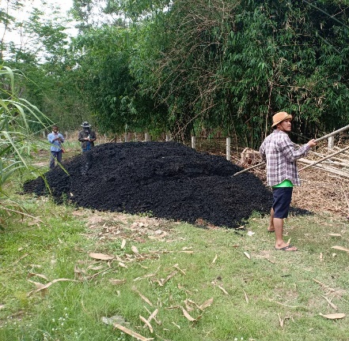
ต้นน้ำ
ส่งเสริม
ด้านการปลูก
ด้านการดูแล
ด้านการเก็บผลผลิต

Slide 3
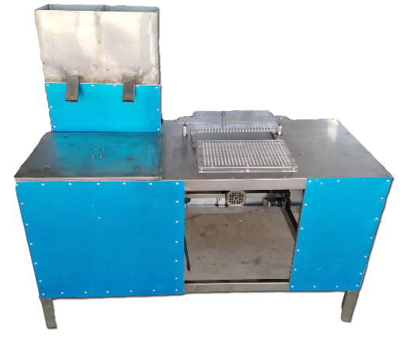
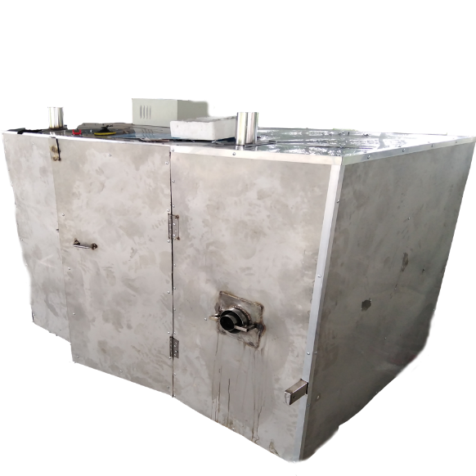
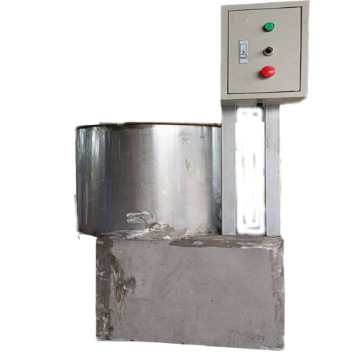
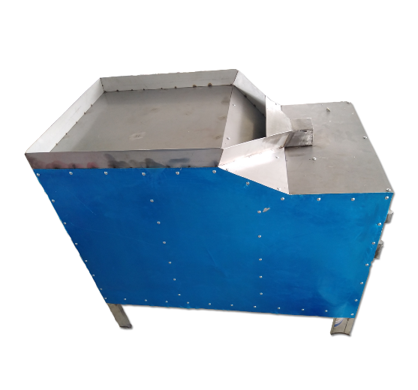
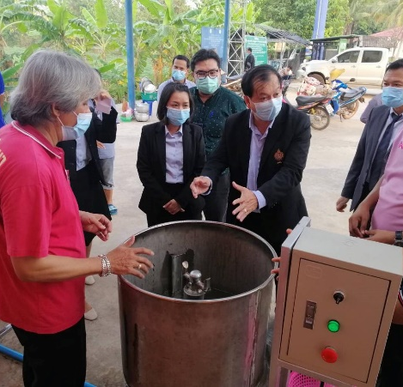
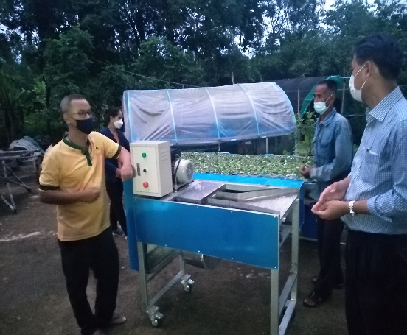
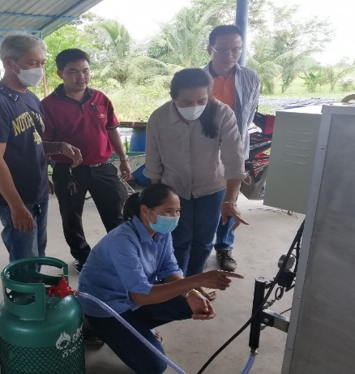
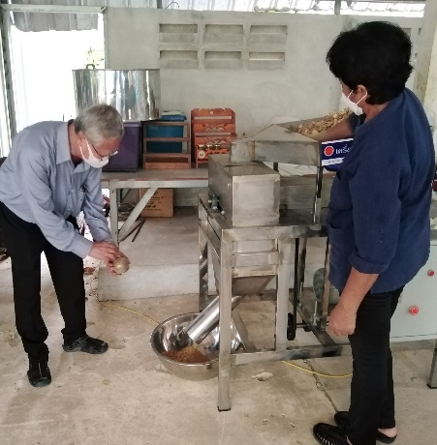
กลางน้ำ
กระบวนการแปรรูปสมุนไพร
การบดหยาบ
การล้าง
การหั่น
การตากแห้ง
โรงผึ่ง/ตาก
บดละเอียด
การบรรจุแคปซูล
สร้างนวัตกรรมแปรรูปสมุนไพร
เครื่องบรรจุแคปซูล
เครื่องบด
หยาบ/ละเอียด
เครื่องอบลมร้อน
เครื่องล้าง
เครื่องหั่น

Slide 4
ปลายน้ำ
การตลาด
บรรจุภัณฑ์
การจำหน่ายผ่านแพลตฟอร์มออนไลน์
-ส่งเสริมผลิตภัณฑ์ มาตรฐานการผลิต (อย.)
-พัฒนาผลิตภัณฑ์
-การจำหน่ายผ่านแพลตฟอร์มออนไลน์ ต่าง ๆ เช่น เฟสบุ๊ค ไลน์
-ต่อยอด วิถีท่องเที่ยวชุมชน อย่างยังยืน

Slide 5
จบการนำเสนอ

